Slide 1


우주마을
사전안전교육

Slide 2

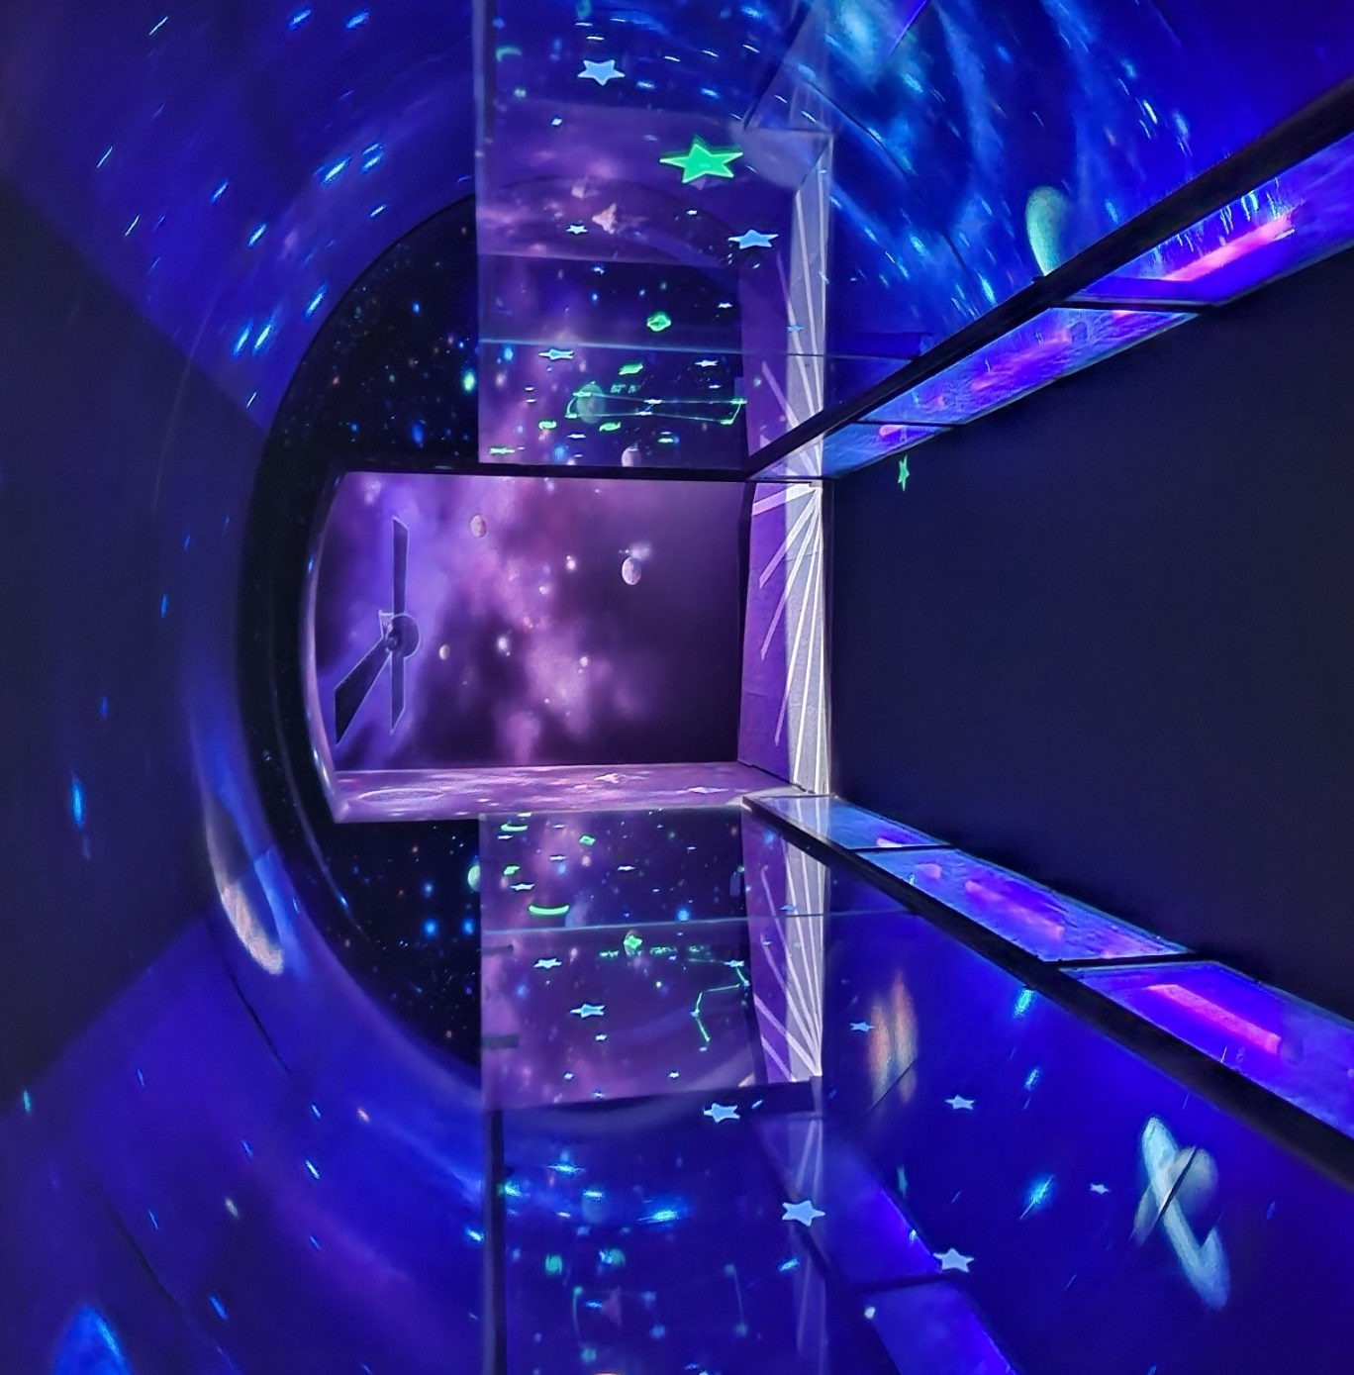


블랙홀
이용방법
용감하게 블랙홀을 탐험해요
주의해요
캄캄한 길이라 어두워요
어둠이 싫은 친구는 미리 선생님께 이야기해서 다른 길로 갈 수 있어요
안전약속
천천히 걸어요

Slide 3
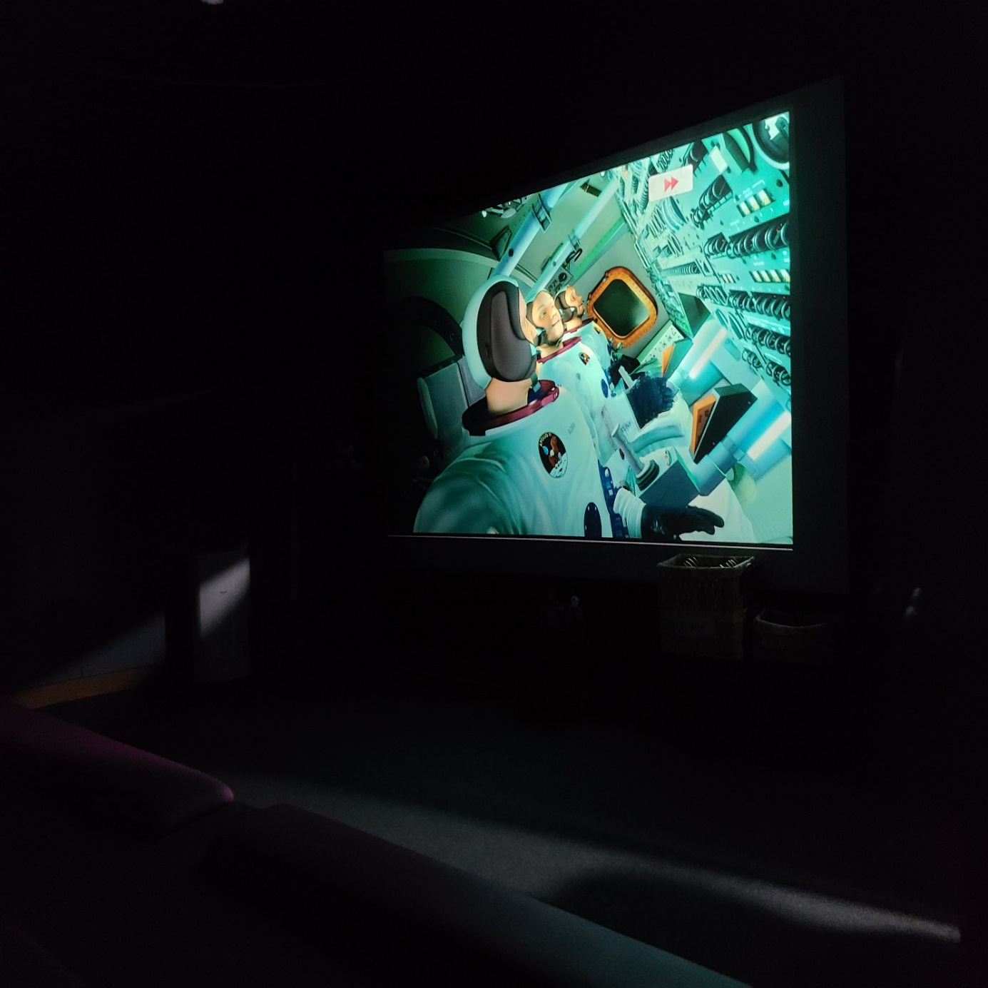
3D입체영상관
이용방법
앉아서 3D안경을 쓰고, 입체영상을 관람해요
주의해요
계단을 조심해요
3D안경 렌즈를 만지면 흐리게 보여요
조용하면 친구들도 재미있게 볼 수 있어요
안전약속
영상을 볼 때는 앉아서 감상해요

Slide 4
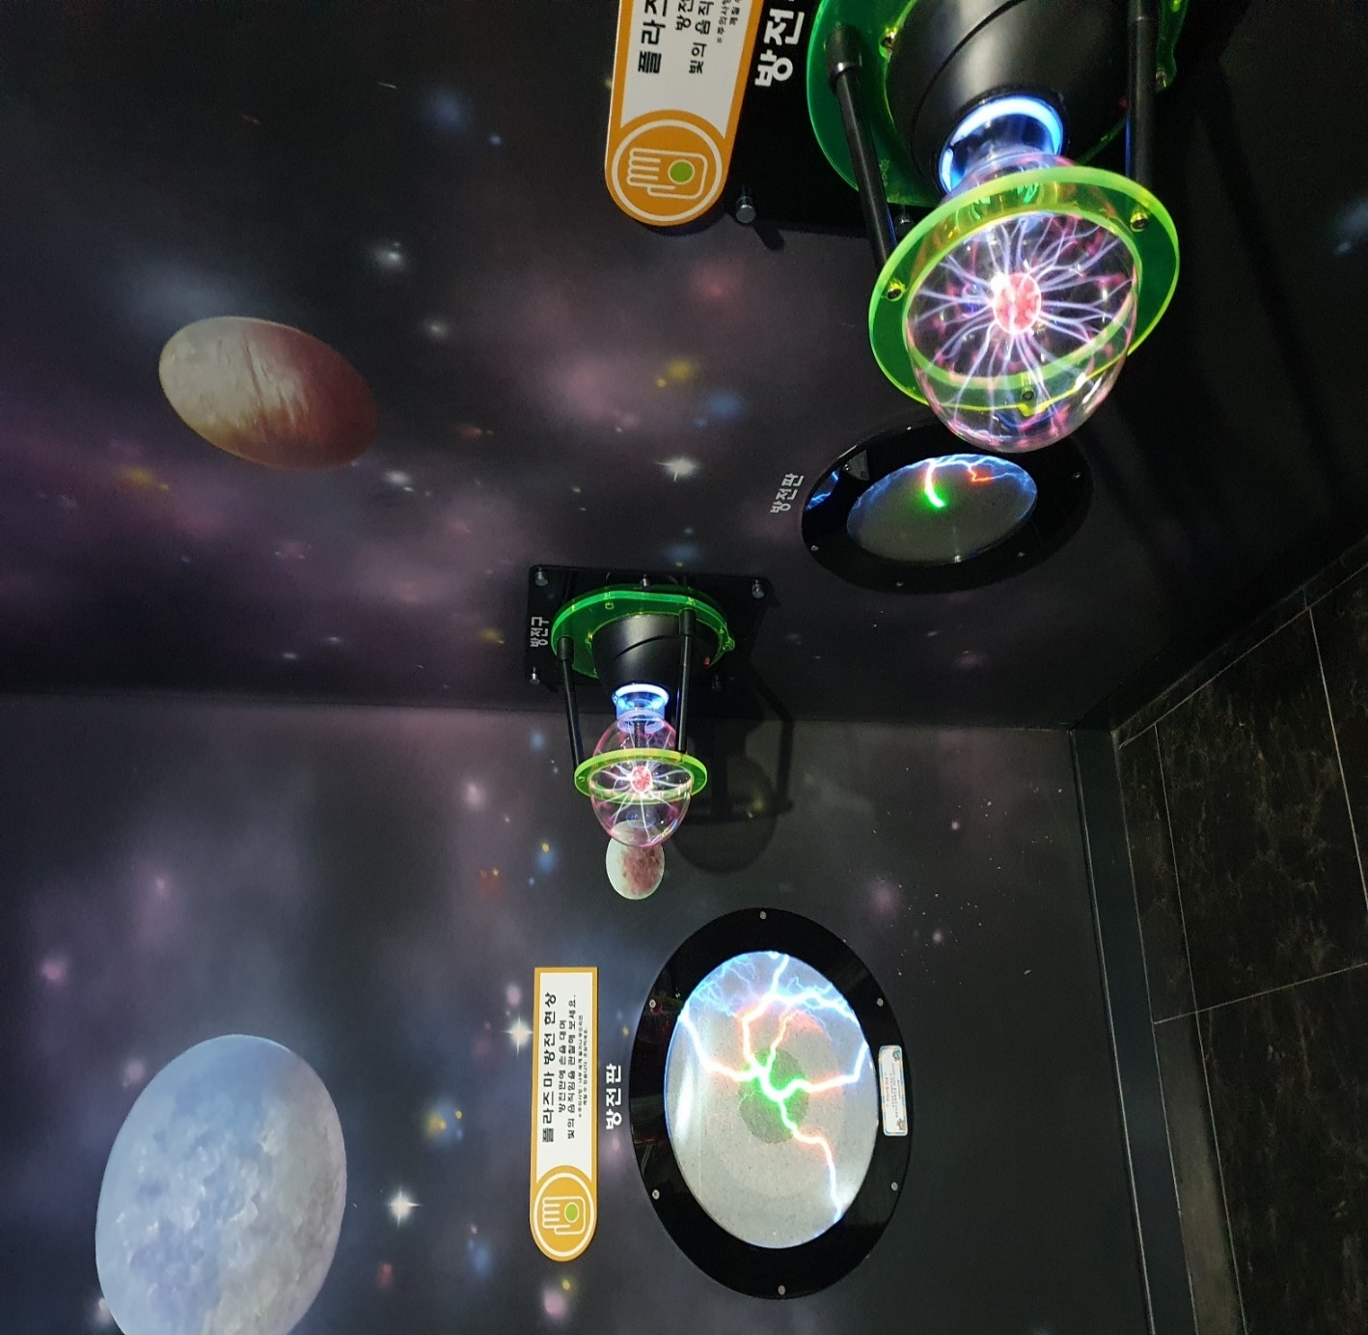
지지직!
움직이는 전기
이용방법
손에 반응하는 전자기파를 방전구와
방전판으로 관찰해요
주의해요
방전구와 방전판에 살며시 손을
올리고 관찰해요
안전약속
방전구의 유리가 깨지지 않도록
조심히 만져요

Slide 5
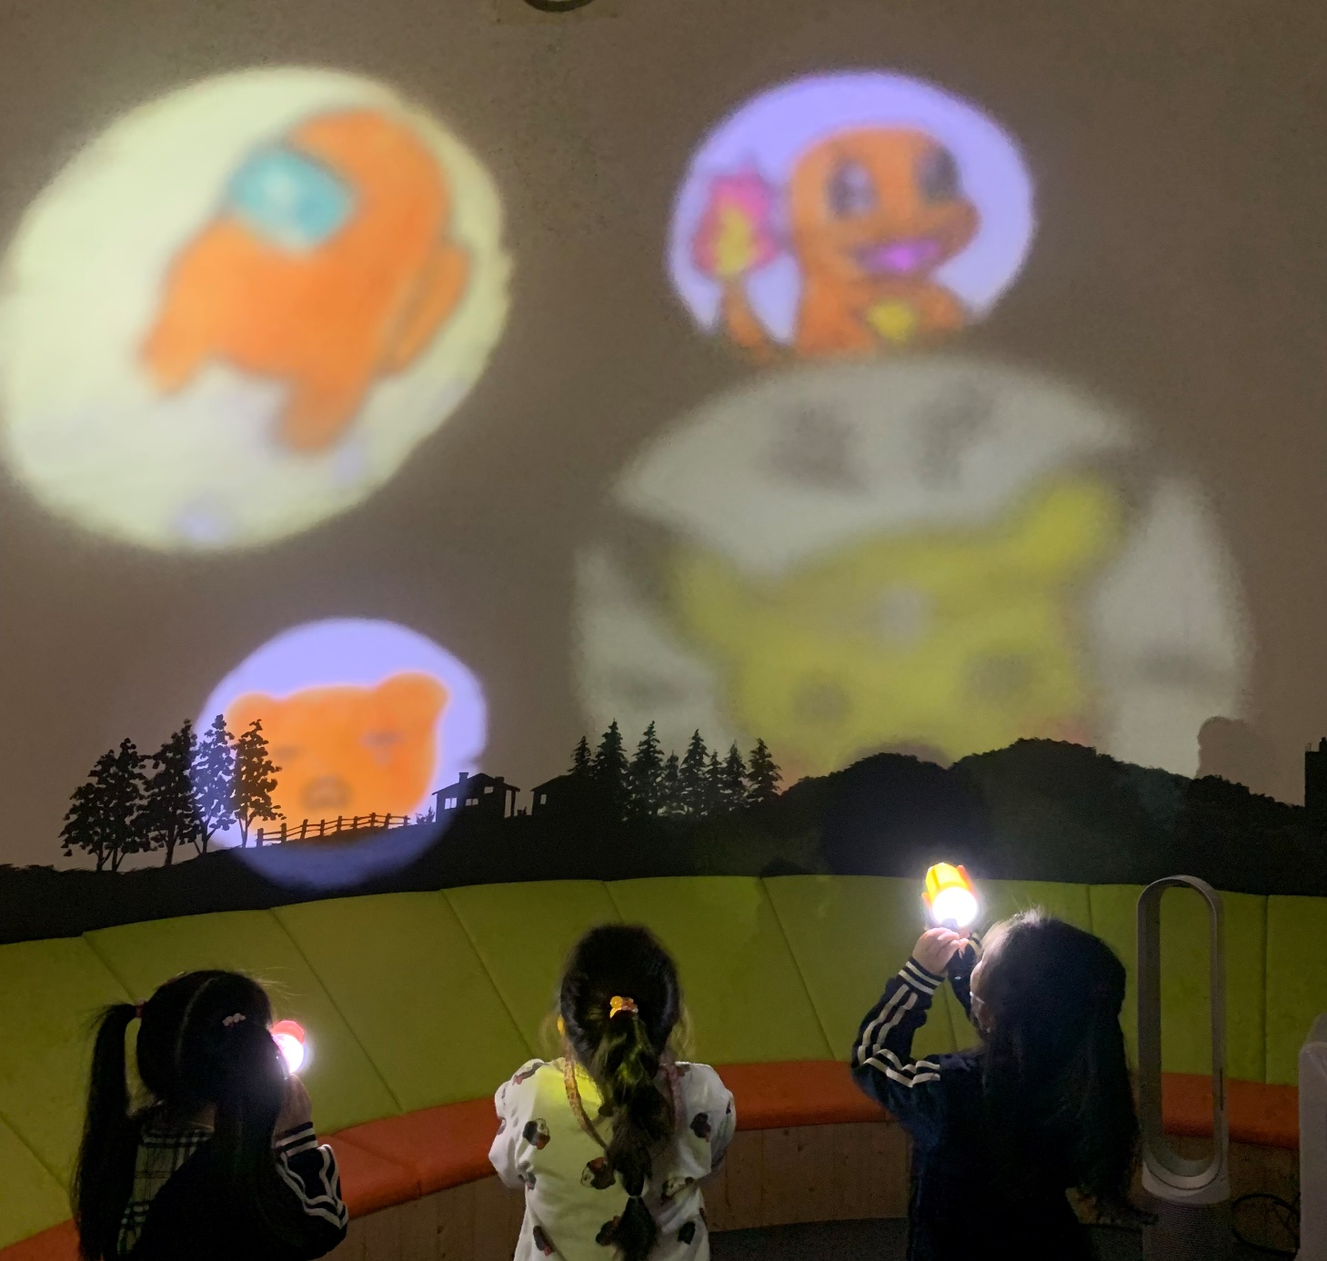
그림자
놀이
이용방법
의자에 앉아 손전등을 이용해 그림을 비추고
그림자를 관찰해보아요.
주의해요
의자에 앉아서 활동해요.
손전등을 눈에 비추지 않아요.
뛰어다니지 않아요.
안전약속
의자에 올라가는 것은 위험해요

Slide 6
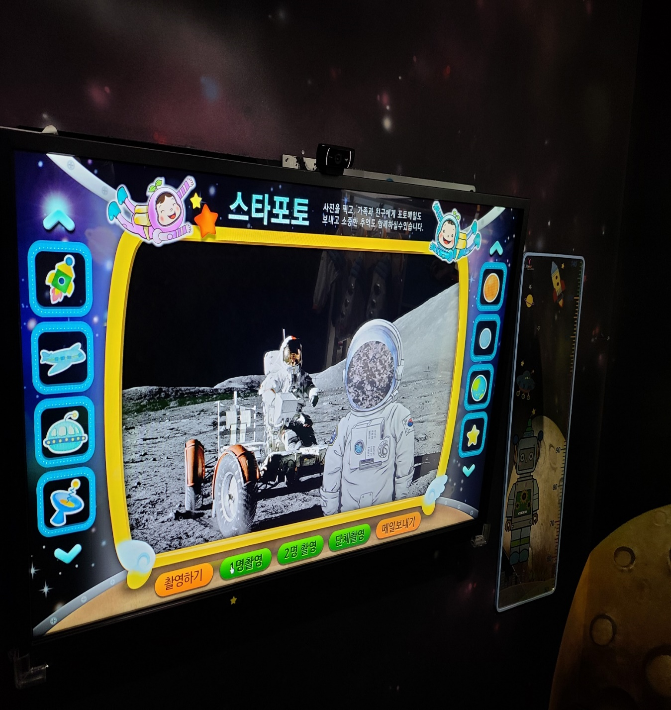
우주가상체험
이용방법
우주복을 입고 화면을 보며 사진을 찍고
재미있게 꾸며 보아요
주의해요
찍고 싶은 방향과 반대로 움직여야 화면에 예쁘게 나온대요
안전약속
차례를 지켜요

Slide 7
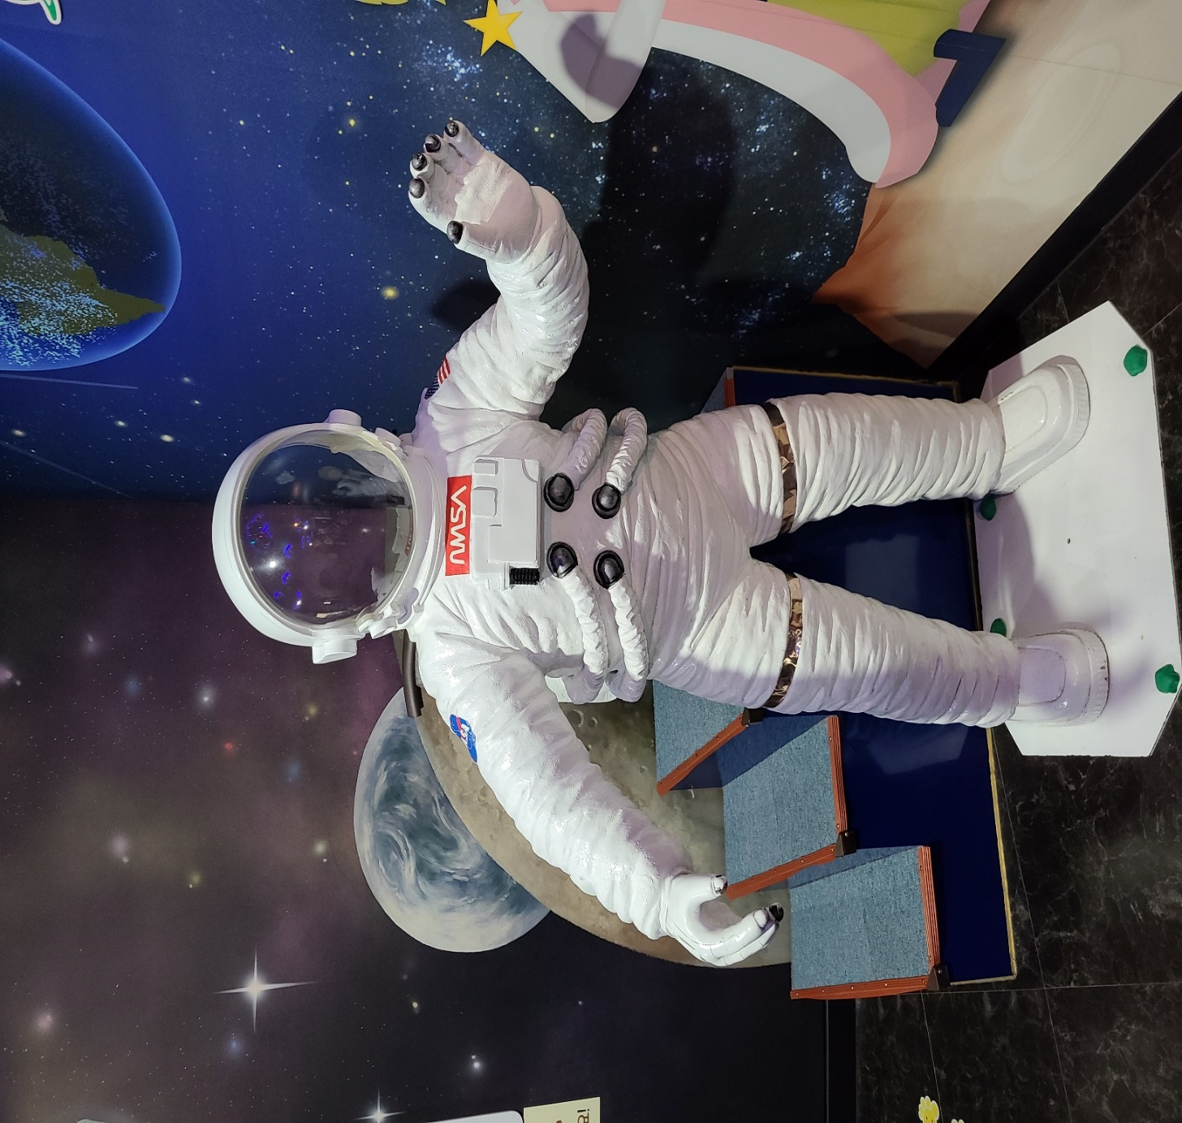
우주인과 찰칵
이용방법
계단을 올라가, 우주인 사진을 찍어요
주의해요
계단은 조심조심, 차례차례 한 사람씩 올라가요
안전약속
계단 내려올 때 아래를 잘 살피며
내려와요

Slide 8
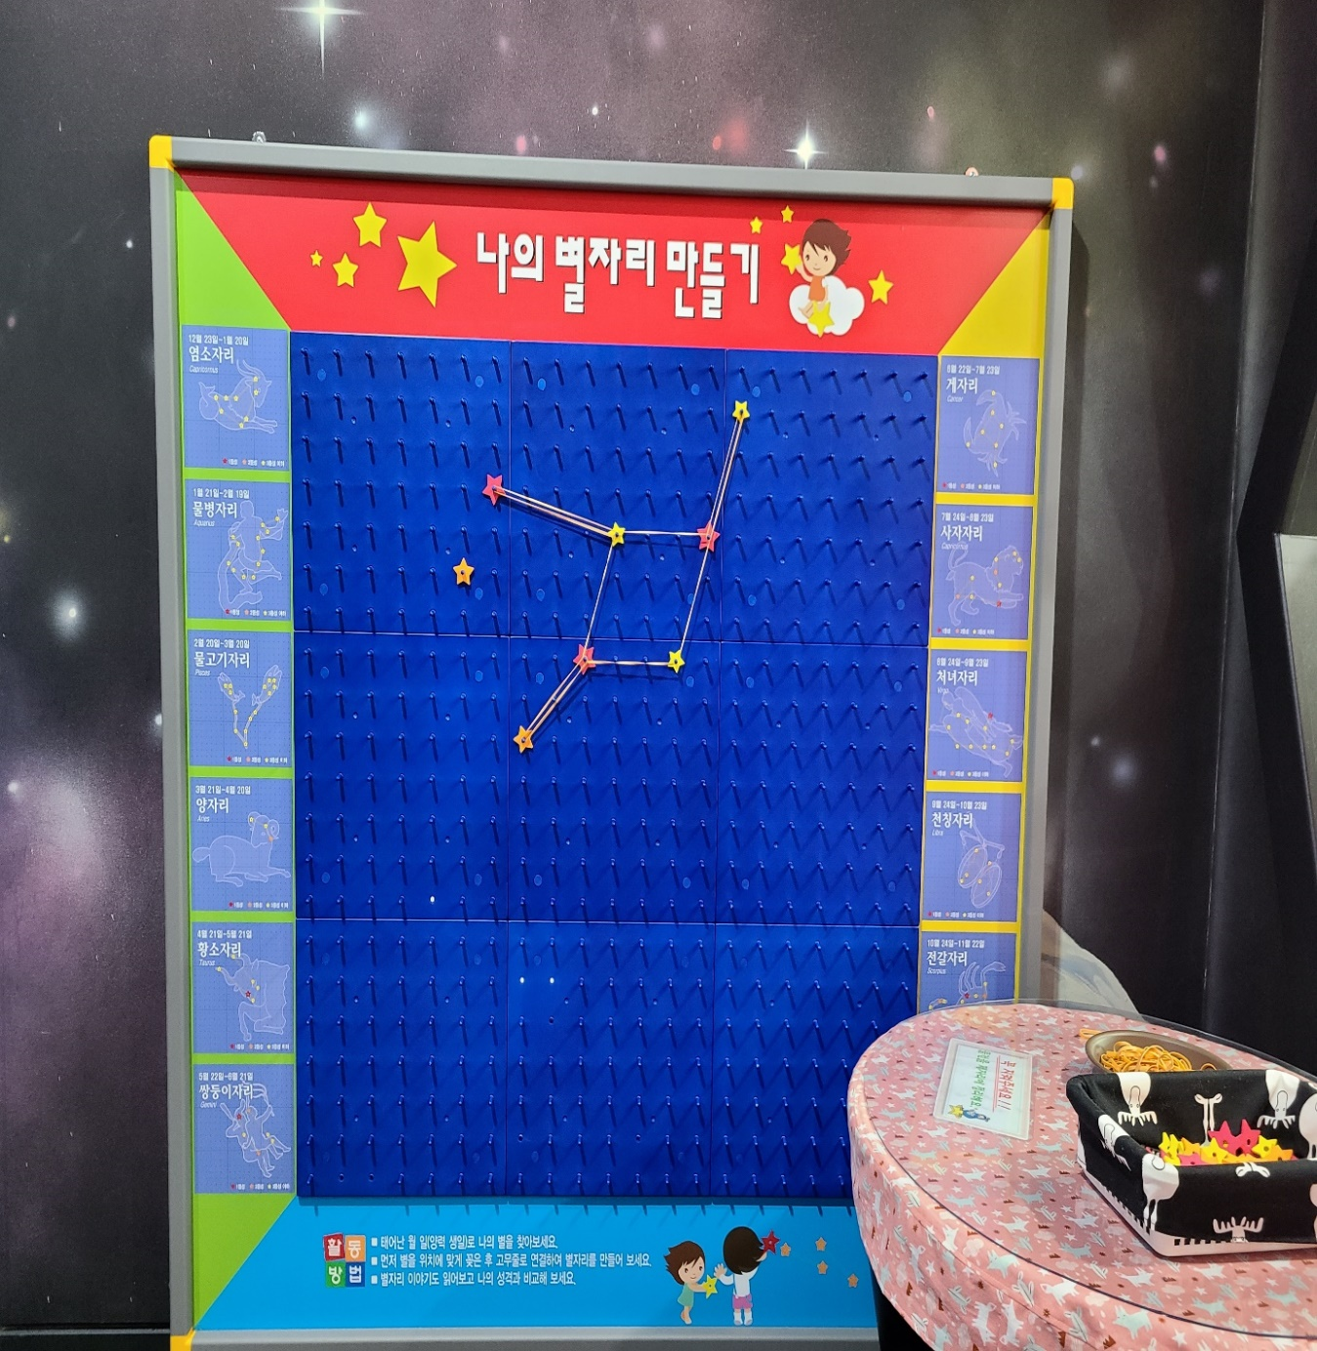
나의 별자리 만들기
이용방법
만들고 싶은 별자리를 색깔 별 모양을
끼우고 고무줄로 연결해요
주의해요
고무줄을 너무 많이 늘이면 끊어져요
다른 친구들도 만들 수 있도록 정리해요
안전약속
별 꽂는 곳에 얼굴을 대면 위험해요

Slide 9
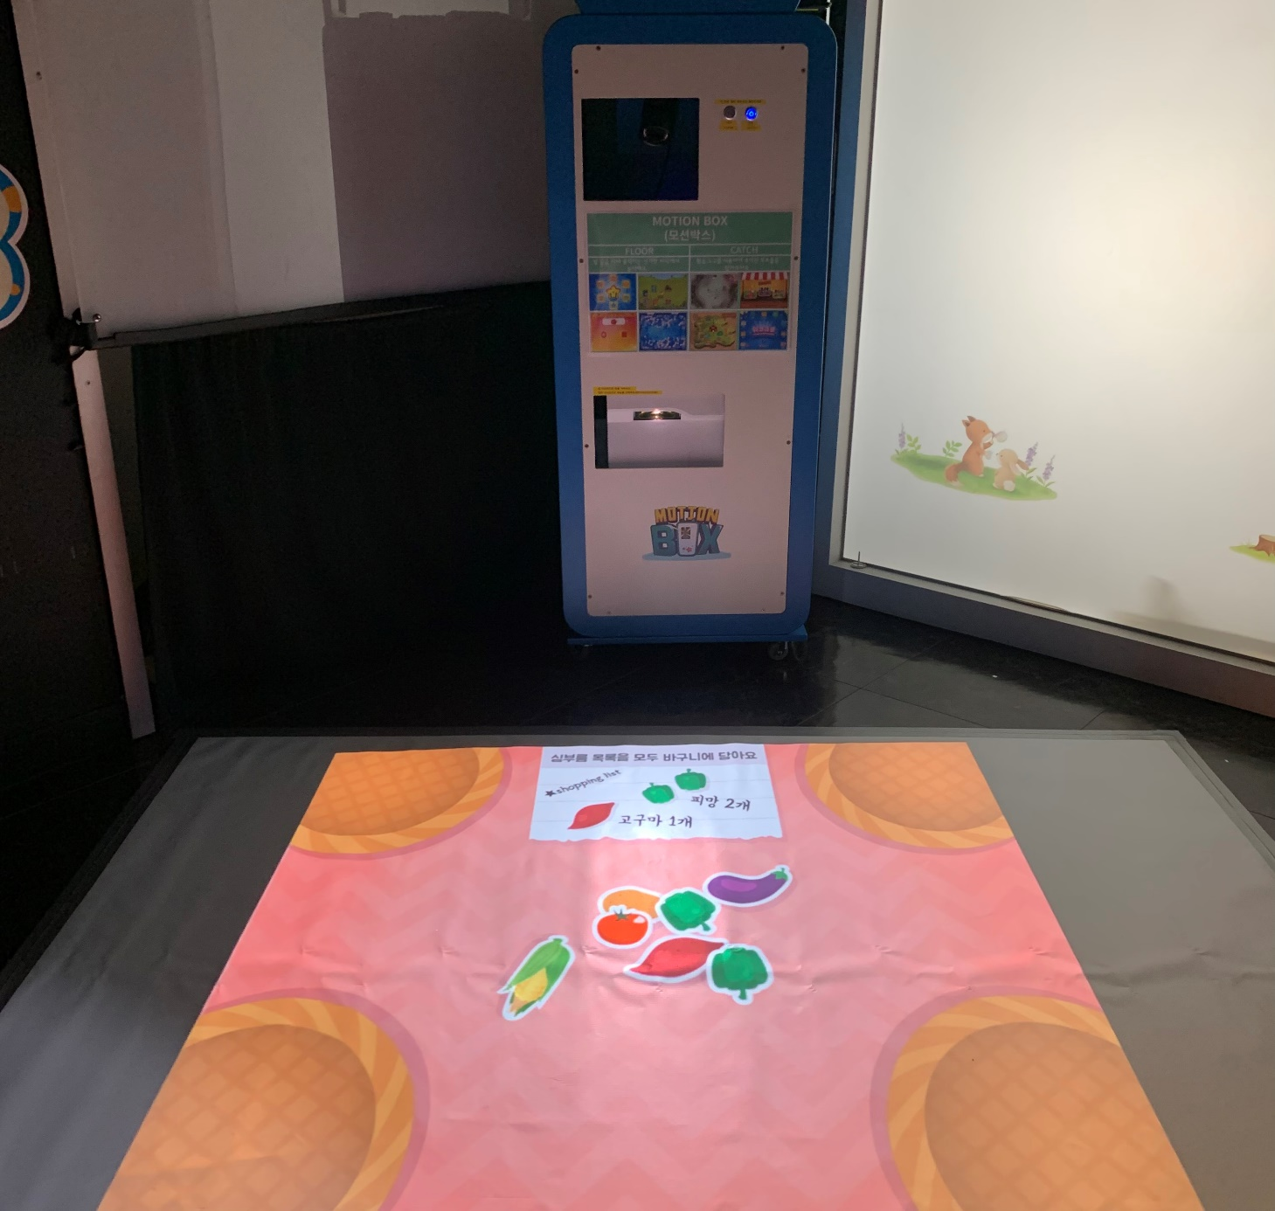
모션박스
이용방법
FLOOR
- 발 끝을 따라 움직이는 신기한 바닥에서
놀이해요.
CATCH
- 뜰채를 이용하여 주어진 미션을
수행해요.
주의해요
뜰채를 소중히 다뤄요.
모션박스에 있는 버튼을 누르지 않아요.
실내화를 벗고 활동해요.
안전약속
바닥 스크린 안에서 활동해요.

Slide 10
즐겁고 안전한
체험을 해요~

